Slide 1
Николай Максимович Гюнтер
1871-1941

Slide 2
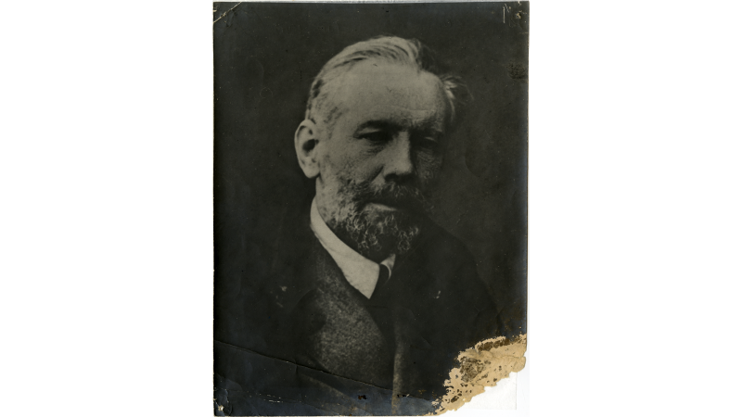

Slide 3
л.4 - Метрика
СПБ Казанский собор, 1 ч. №244 за 1871 год
У крестьянки Тверской губ. Зубцовского уезда, дер. Пульниково
Марии Петровны Андреевой род. сын Николай − 5.12.1871.
Крещен 19.12.1871 в Казанском соборе
Восприемники:
Московский ППГ Иван Васильевич Назаров и Тверской губ. гор. Кашина мещанина Ивана Федоровича Пюшукова жена Агафья Григорьевна
л.5 − 7.12.1893 г. СПб окружной суд слушал дело по прошению купца
Макса Ефимовича Гюнтера и его жены Елены Викторовны Гюнтер
об усыновлении Николая по крестному отцу Иванова. Определил студента ИСПбУ
сына крестьянки Тверской губернии
Зубцовского уезда Щеколдинской волости деревни Пульникова
Марии Петровны Андреевой
признать усыновленным сыном Лужского купца 2 гильдии
с предоставлением ему отчества Максимович и фамилии Гюнтер.
ЦГИА СПб 14 3 27634
Приношу благодарность за эти сведения Мурату Тимуровичу Валиеву, руководителю проекта «Общества друзей школы Карла Мая».

Slide 4
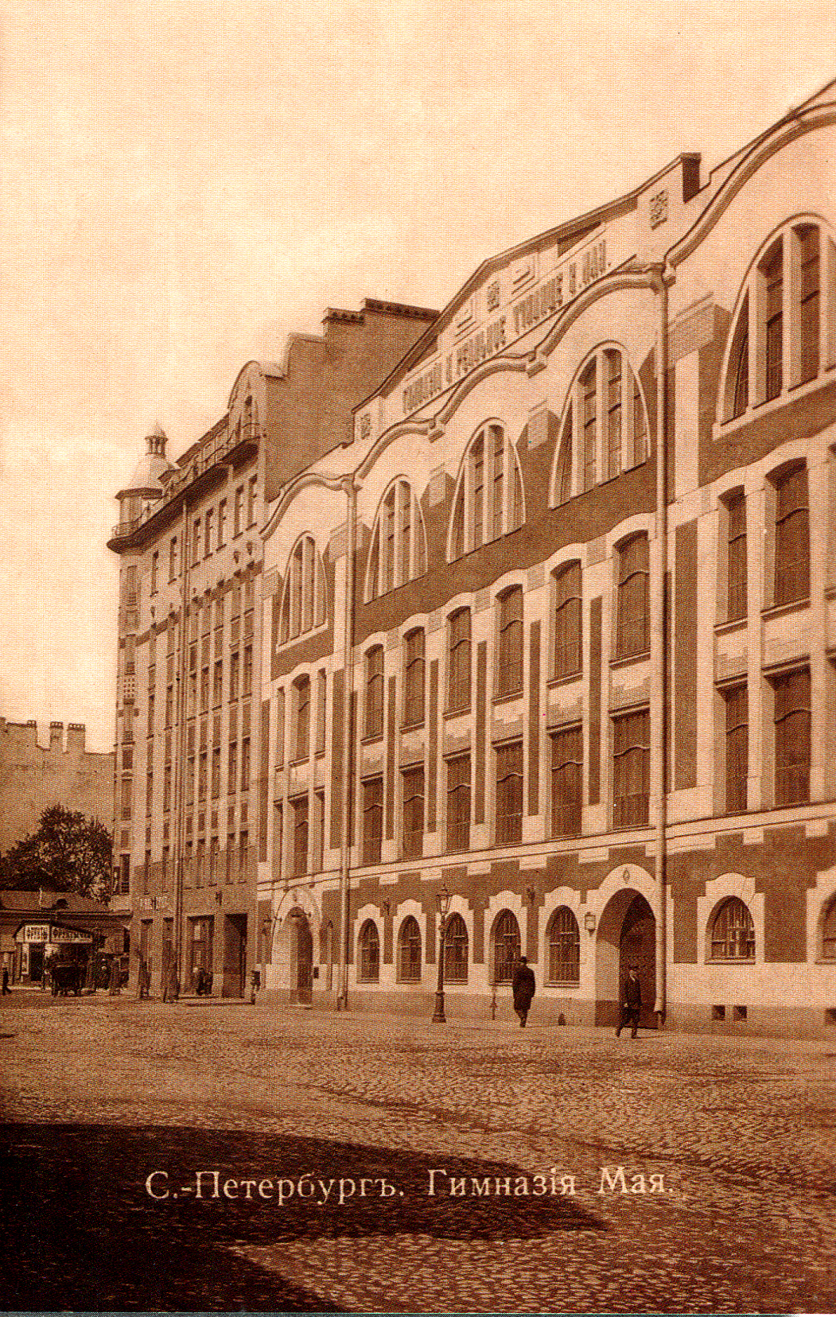
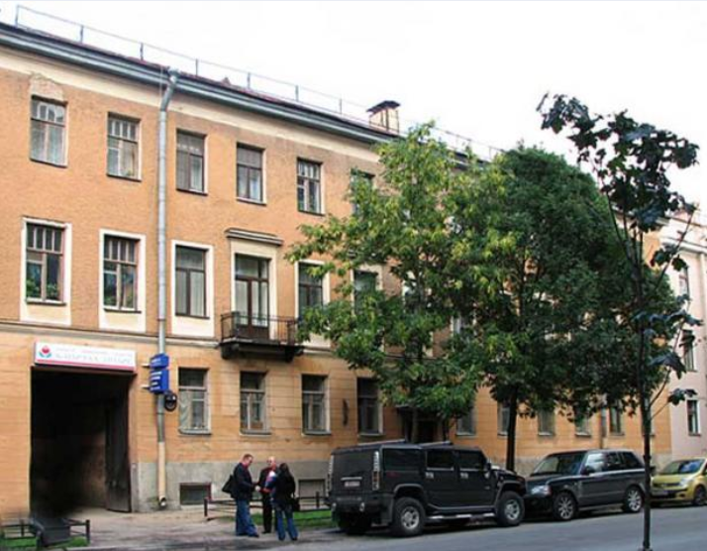
Со второго по восьмой класс, с 12 до 19 лет Николай Гюнтер учился в гимназии Карла Мая, 10-я линия, д. 13. После 1910 г. школа заняла собственное здание на 14-й линии, д. 39.

Slide 5
В 1890 г. Гюнтер поступил на физико-математический факультет Петербургского университета и окончил его в 1894 г. Его учителями были А.А. Марков и А.Н. Коркин.
По окончании университета академик А.А. Марков оставил Гюнтера в университете для подготовки к профессорской деятельности.

Slide 7
В 1897 г. Гюнтер выдержал испытания на звание «магистр чистой математики».
В 1904 г. защитил магистерскую диссертацию «О приложениях теории алгебраических форм к интегрированию линейных дифференциальных уравнений» и начал работать приват-доцентом физико-математического факультета по кафедре чистой математики.
Он первым стал читать курс «Теория форм» (1904–1906), вёл «Упражнения по аналитической геометрии» (1904–1915), «Исчисление конечных разностей» (1906–1912), «Начала аналитической теории дифференциальных уравнений» (1907–1908), «Упражнения по дифференциальному исчислению» (1908–1911, 1913–1915), «Введение в анализ» (1911–1916), «Аналитическую геометрию» (1915–1917), «Интегрирование функций» (1916–1917).

Slide 8
Сразу по окончании университета Гюнтер начал преподавать в нескольких учебных заведениях, прежде других – в своей Гимназии и Реальном училище Карла Мая (1894–1902).
Когда в 1905 г. в Университете были прекращены занятия, Гюнтер не только вновь вернулся к преподаванию в Гимназии, но и пригласил работать туда А.Н. Крылова, который прочитал гимназистам курс приближенных вычислений. В 1906/7 учебном году Гюнтер организовал «Вольный факультет», где кроме него преподавали А.А. Марков и А.Н. Крылов.
Географ М.Д. Семенов-Тян-Шанский вспоминал школу К. Мая, где математику ему преподавал Гюнтер: «Вы были не только учителем, но наилучшим старшим товарищем».

Slide 9
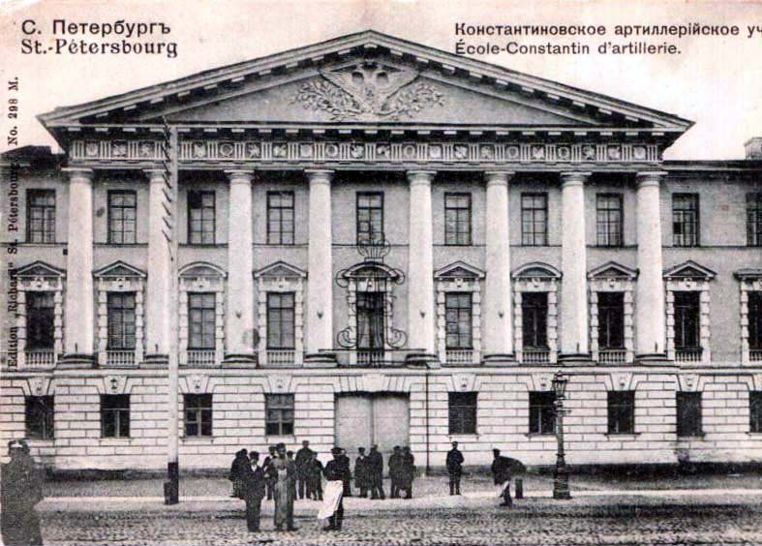
В Константиновском артиллерийском училище Гюнтер преподавал с 1897 г. как внештатный, а с 1899 по 1904 г. – как штатный преподаватель. Там Гюнтер познакомился с генерал-лейтенантом математиком П.А. Шиффом (1848–1909), основателем Первого Санкт-Петербургского математического общества (основано в 1890 г.). С 1897 г. Гюнтер – член Математического общества.

Slide 10
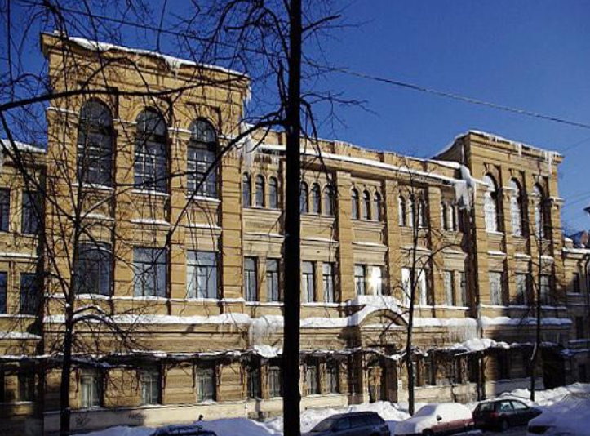
С 1902 по 1916 г. Гюнтер преподавал на Высших Женских (Бестужевских) курсах, где были изданы его лекции «Введение в анализ» в четырех частях (1904, 1907 и 1909 гг.), «Интегрирование обыкновенных дифференциальных уравнений» (1910 г.), «Дифференциальное исчисление» (1912, 1915 гг.), «Интегральное исчисление» (1912 г.), «Теория рядов» (1913, 1914 гг.).

Slide 11
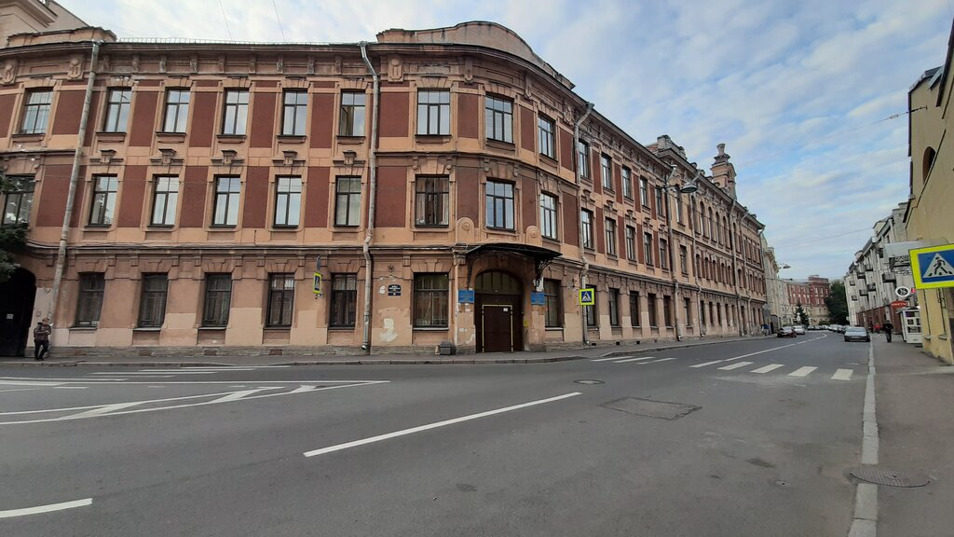
На высших Женских Педагогических курсах (Малая Посадская, д. 26, впоследствии вошли в состав Педагогического института) Гюнтер преподавал с 1899 по 1908 г. и с 1922 по 1930 г. Курсами изданы его лекции «Введение в анализ» (1903 г.)

Slide 12
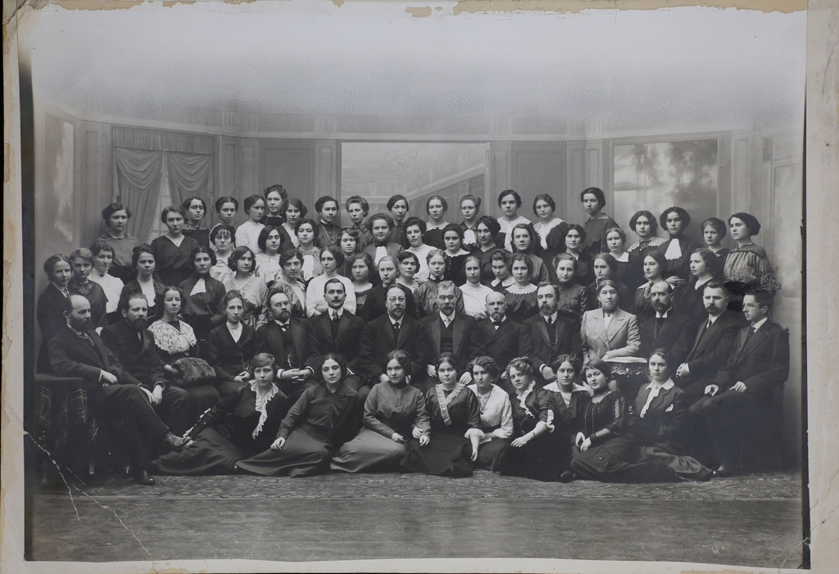

Slide 14
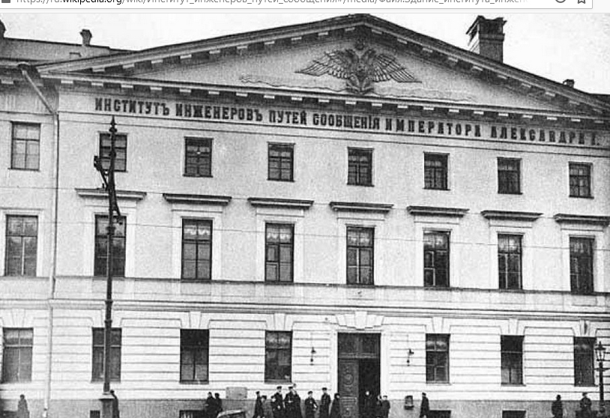
В Институте инженеров путей сообщения Гюнтер преподавал более 30 лет, с 1902 г.
С 1906 г. – экстраординарный, а с 1910 – ординарный профессор, в 1908–1911 гг. – секретарь Совета, с 1920 г. – заведующий кафедрой высшей математики.
За это время Институт издал курсы его лекций по аналитической геометрии (1904, 1908, 1915 гг.), высшей алгебре (1911 г.), интегральному исчислению (1911 г.), дифференциальному исчислению (1912 г.), высшей математике (в четырёх частях, 1915, 1918 гг.), «О системах линейных уравнений первого порядка в частных производных» (1916).

Slide 15
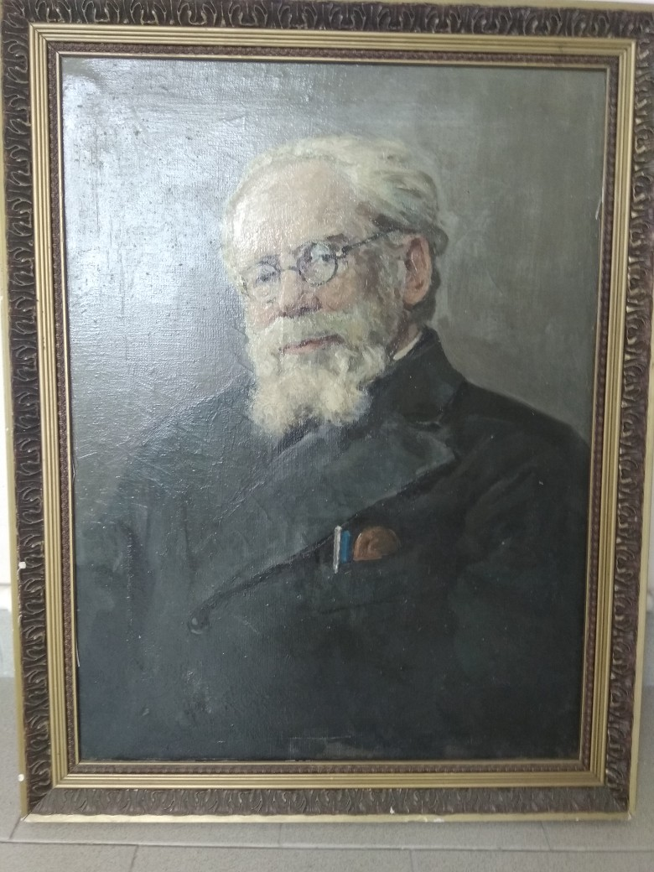
Портрет Гюнтера в Институте инженеров путей сообщения

Slide 16
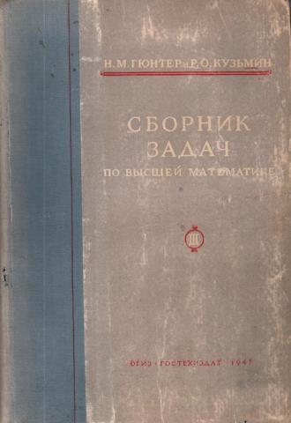
В 1912 г. в Издательстве Института инженеров путей сообщения вышло первое издание знаменитого «Сборника задач по высшей математике»
Этот задачник сразу же стал очень популярным и получил неформальное название
«Семь мудрецов»
– по количеству авторов, тогда преподавателей Института инженеров путей сообщения:
А.А. Адамов
А.П. Вилижанин
Н.М. Гюнтер
А.Н. Захаров
В.М. Мелиоранский
В. Ф. Точисский
Я.В. Успенский

Slide 17
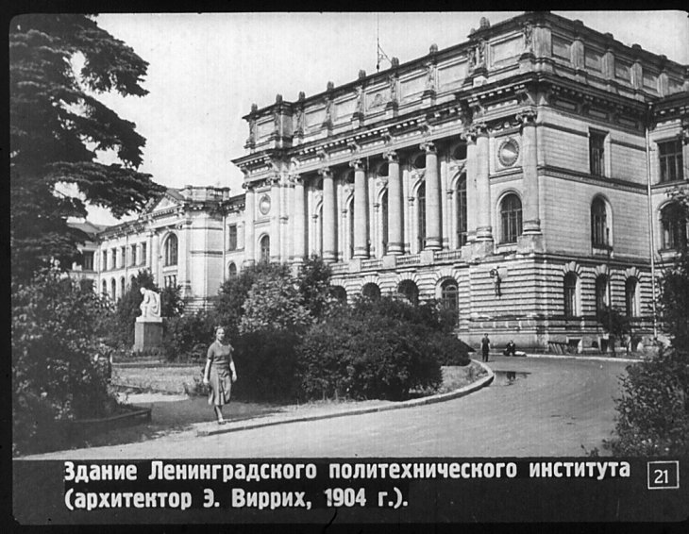
В 1926–1938 годах Гюнтер работал на физико-механическом факультете Ленинградского Политехнического института: с 1930 года – профессор кафедры математики отраслевого Физико-механического, а с 1934 года – Индустриального института.

Slide 18
В 1915 г. Гюнтер защитил докторскую диссертацию «К теории характеристик систем уравнений в частных производных» и с 1916 г. стал ординарным профессором по кафедре чистой математики.
В 1927/28 учебном году читал курс «Анализ-III», в 1934/35 – «Интегральные уравнения», в 1939 – «Вариационное исчисление».
Кафедра дифференциальных уравнений сформировалась в ЛГУ к 1929 г., Гюнтер был первым её заведующим (кроме периода 1932 – 1938, когда руководил Г.М. Мюнц). После смерти Гюнтера заведующим стал его ученик Н.П. Еругин.
В 1931 г. Гюнтер читал усиленный курс «Интегрирование уравнений первого порядка в частных производных», а в 1932 г. – курс «Аналитическая теория дифференциальных уравнений».
Университет издал его лекции по исчислению конечных разностей (1907, 1909 гг.), введению в анализ (1913, 1914, 1915 гг.). По материалам лекционных университетских курсов Гюнтера вышли учебники по математической физике (1931 г.) и уравнениям в частных производных (1934 г.).
В университете Гюнтер преподавал до самой своей смерти.

Slide 19
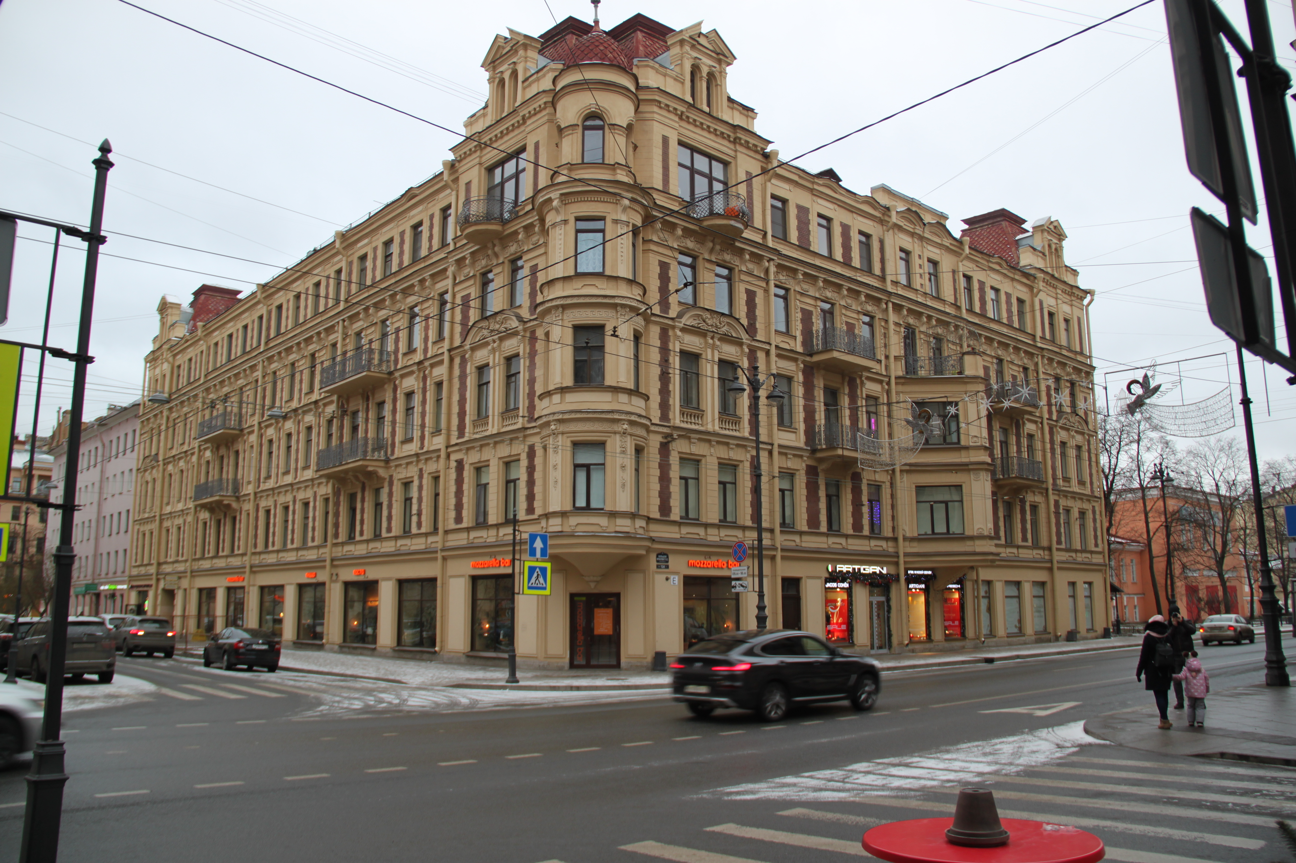

Slide 20
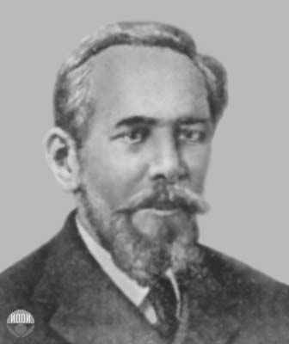

Slide 21
Международные Математические Конгрессы
IV −1908 (Рим)
V − 1912 (Кембридж)
VII – 1924 (Торонто)
VIII – 1928 (Болонья)

Slide 22
Российские съезды
1927 г., Москва, Всероссийский съезд математиков
1930 г., Харьков, Первый Всесоюзный съезд математиков
1934 г., Ленинград, Второй Всероссийский съезд математиков

Slide 23
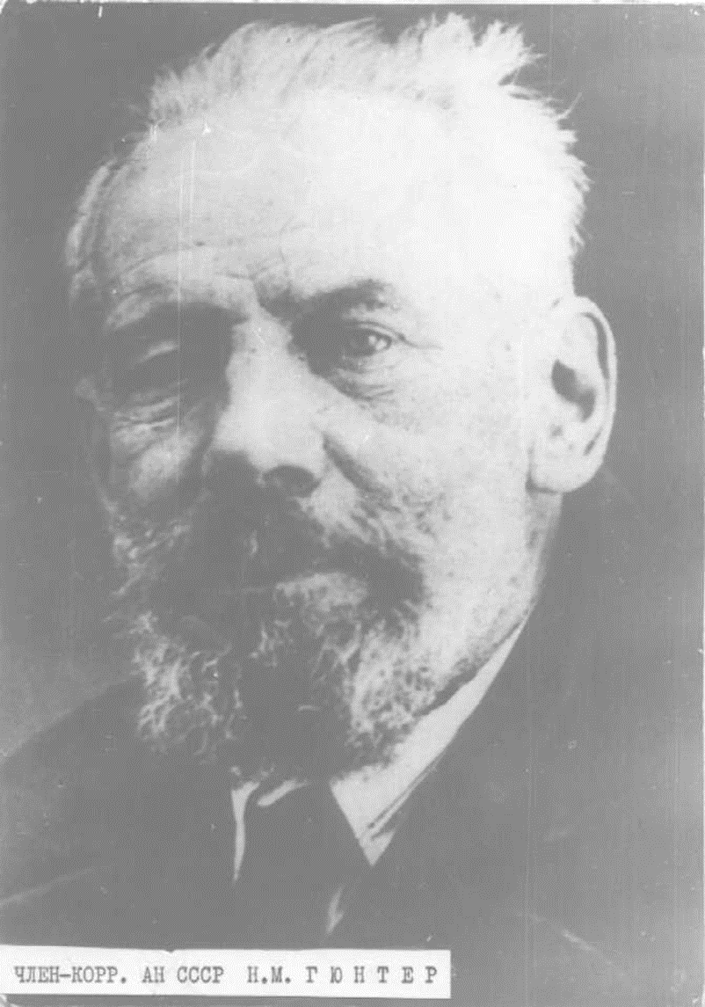
Научные труды Гюнтера и ленинградская школа математической физики

Slide 24
Ленинградская школа матфизики
В 1920-х гг. Гюнтер начал вести в университете специальный семинар, посвящённый приложениям анализа к вопросам гидродинамики, теории потенциала и математической физики.
По материалам лекционных университетских курсов Гюнтера вышли учебники по математической физике (1931 г.) и уравнениям в частных производных (1934 г.).
Пленарный доклад «Интегралы Стилтьеса в математической физике и в теории интегральных уравнений»

Slide 25
Gunther N. Sur les intégrales de Stieltjes et leurs applications aux problèmes de la physique mathématique. Тр. Физ.-матем. ин-та им. В. А. Стеклова, 1, Изд-во АН СССР, Л., 1932, 1–494.
Gunther N. La théorie du potentiel et ses applications aux problèmes fondamentaux de la physique mathématique. – Paris, Gauthier-Villars, 1934. – 303 p.
Гюнтер Н.М. Теория потенциала и ее применение к основным задачам математической физики / Под ред. акад. В.И. Смирнова и проф. Х.Л. Смолицкого. М.: ГИТТЛ, 1953. – 415 с.

Slide 26
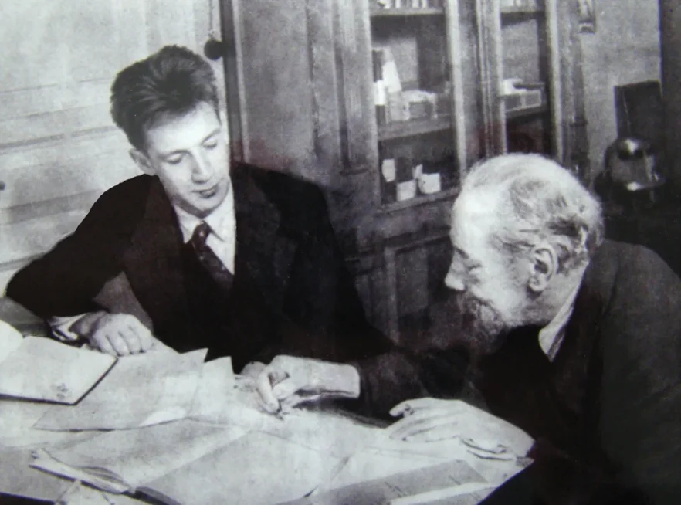

Slide 28
Ленинградское Физико-математическое общество (1921 − 1931)

Slide 29
В 1924 г. Общество зарегистрировано по домашнему адресу А.А. Фридмана, председатель А.С. Безикович.
В 1925 г. председателем Общества зарегистрирован Гюнтер, и общество записано по его адресу. Заместителями председателя были Я.В. Успенский и В.И. Смирнов, казначеем Б.Н. Делоне, секретарём – А.Ф. Гаврилов.
С 1926 по 1929 г. выходил основанный В.А. Стекловым «Журнал Ленинградского физико-математического общества», один из немногих математических журналов в стране в то время.
После смерти Стеклова в 1926 г. редколлегию возглавил Я.В. Успенский. Гюнтер был заместителем ответственного редактора. Членами редакции были Б.Н. Делоне, Г.М. Фихтенгольц, секретарями редакции – А.Ф. Гаврилов и В.И. Смирнов.

Slide 30

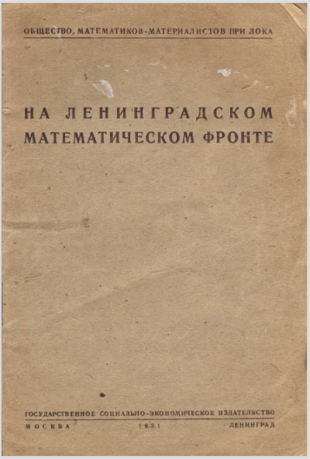
1929-й, год великого перелома на всех фронтах социалистического строительства

Slide 31
1930 г, доклад Г. Мюнца на заседании Ленинградского Физико-математического общества
В 1930 г. в Ленинградском физико-математическом обществе Герман Мюнц сделал доклад «О так называемом кризисе точных наук», в частности, о дискуссии между формалистами (Гильберт) и интуиционистами (Брауэр и Вейль). В докладе Мюнц выразил убеждение, что в математике нет кризисной ситуации, а споры носят уточняющий характер. Математик, утверждал он, не использует ни материалистическую, ни идеалистическую философию в своих работах.

Slide 32
После лекции Гюнтер, председательствуя, пригласил аудиторию задавать вопросы. Внезапно Лейферт поднялся на трибуну, выкрикивая оскорбления в адрес Физико-математического общества и Гюнтера. Напрасно последний возразил: «Я не давал права говорить доценту Лейферту». Многие студенты аплодировали Лейферту и кричали. Собрание было распущено. После этого катастрофического события, воспользовавшись своими все ещё действительными визами, Успенский с женой уехали в Соединенные Штаты, где он стал профессором Стэнфордского университета
− из воспоминаний Г.Р. Лоренца

Slide 33
«Гюнтеровщина»,
соответственно «математикам-марксистам»
определялась совокупностью признаков:
Идеализм,
«замкнутый профессорский характер» деятельности Физико-математического общества, оторванность от задач социалистического строительства,
лозунг «наука для науки».

Slide 34
Борьба с «гюнтеровщиной»
«”Аполитичные лекции” по истории математики, выступление в 1930 г. от имени Общества профессора Мюнца, доклад которого «о так называемом кризисе точных наук» имел своей целью смазать (и скрыть от широких масс молодежи) кризис, переживаемый математикой в самых её основах, – всё это достаточные факты борьбы Общества против новой методологии».

Slide 35
В 1930 г. Гюнтер ушел с поста председателя Физико-математического общества, а в 1931 по совету В.И. Смирнова Общество было добровольно распущено.
Общество математиков-материалистов, несмотря на поддержку Коммунистической академии, просуществовало два года и прекратило свое существование.

Slide 36
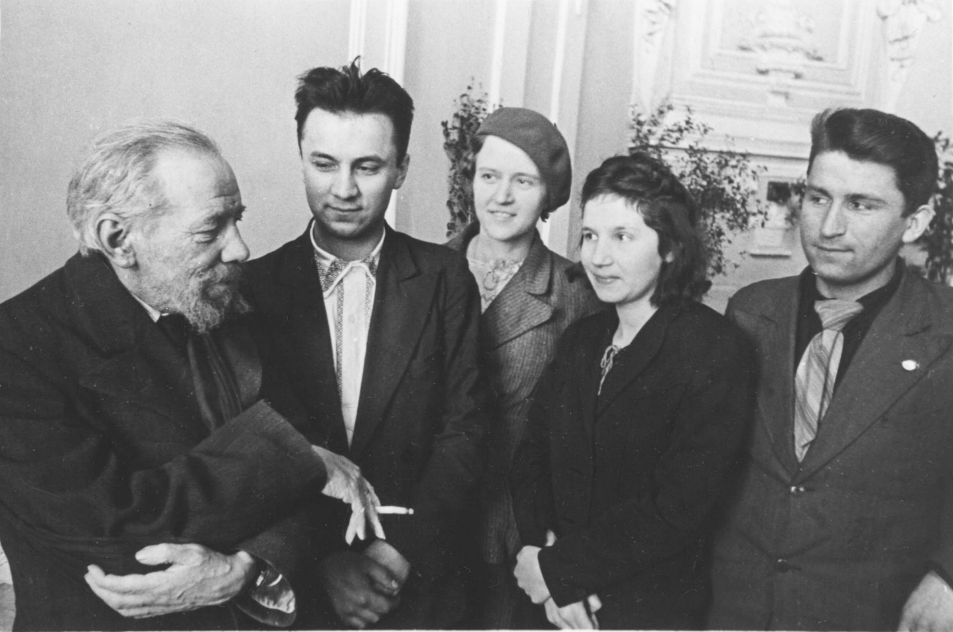
4.III.41. Фотохроника ТАСС.
Проф. Гюнтер беседует со студентами-отличниками

Slide 37
В президиуме юбилейного заседания в ЛГУ, посвящённого Н.М. Гюнтеру.
Н.М. Гюнтер и его жена. 1941 г.
Чествование проходило в Большой Физической аудитории университета.

Slide 38
Список трудов Гюнтера составляет 142 названия, из них 7 монографий, 50 учебников, 72 научных статьи, 11 докладов и 2 редактированных перевода.
Гюнтер был приглашённым докладчиком на Седьмом (1924 г.) и Восьмом (1928 г.) Международных конгрессах математиков, а также на Mатематических съездах в Москве (1927 г.), Харькове (1930 г.) и Ленинграде (1934 г.).

Slide 39
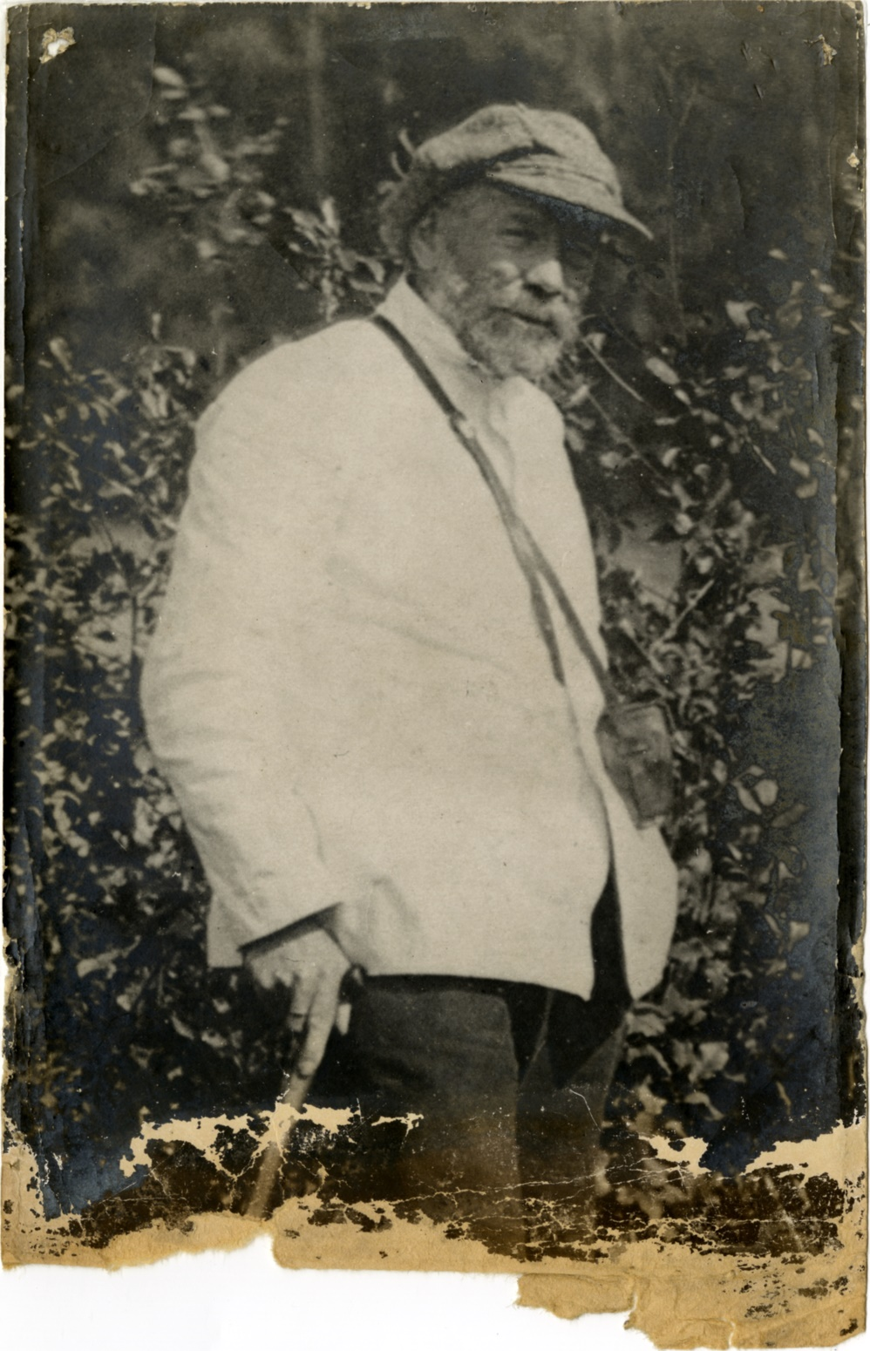
Последние годы жизни.
На даче за Выборгом

Slide 40
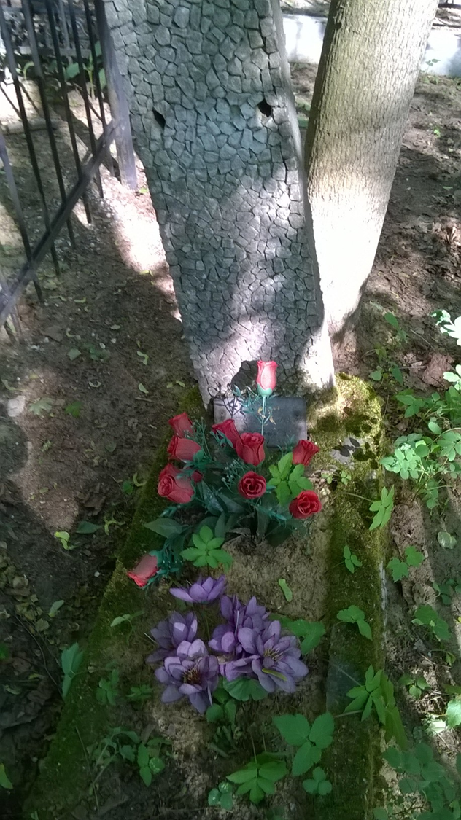
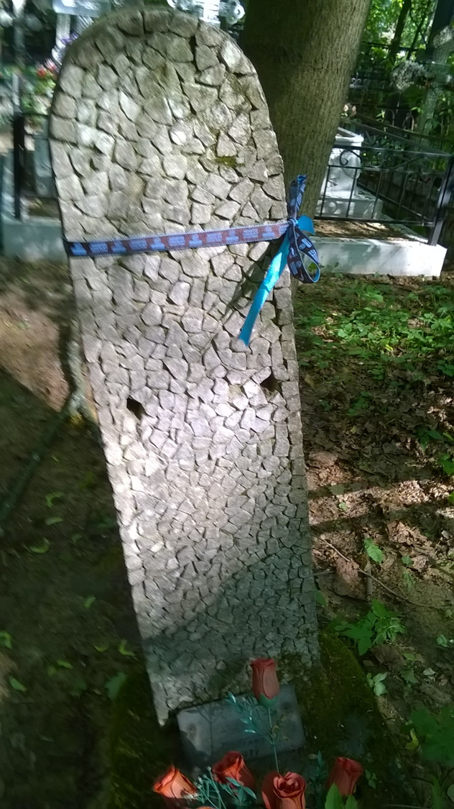
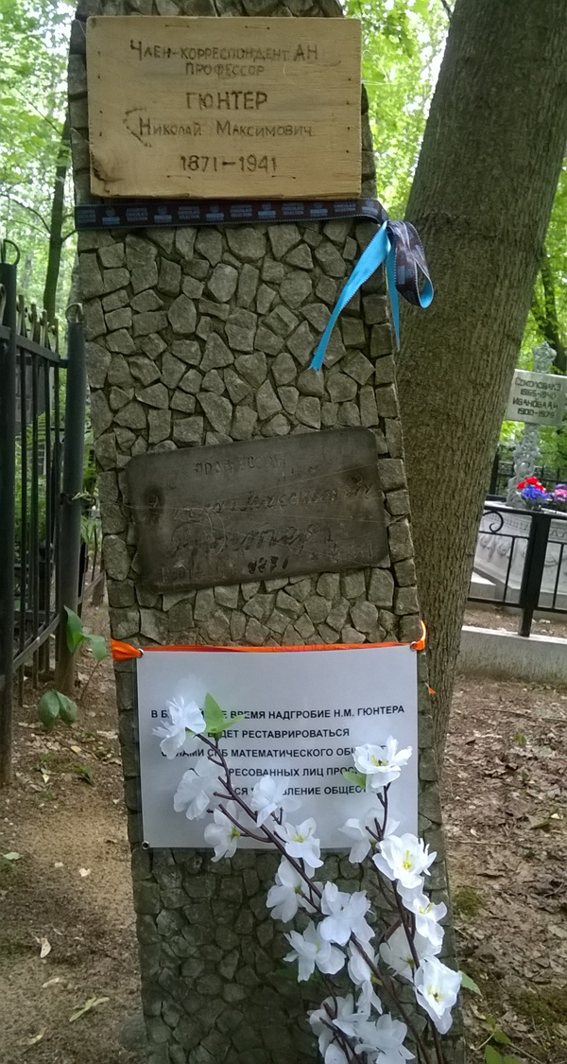
Поиски могилы Н.М. Гюнтера

Slide 41
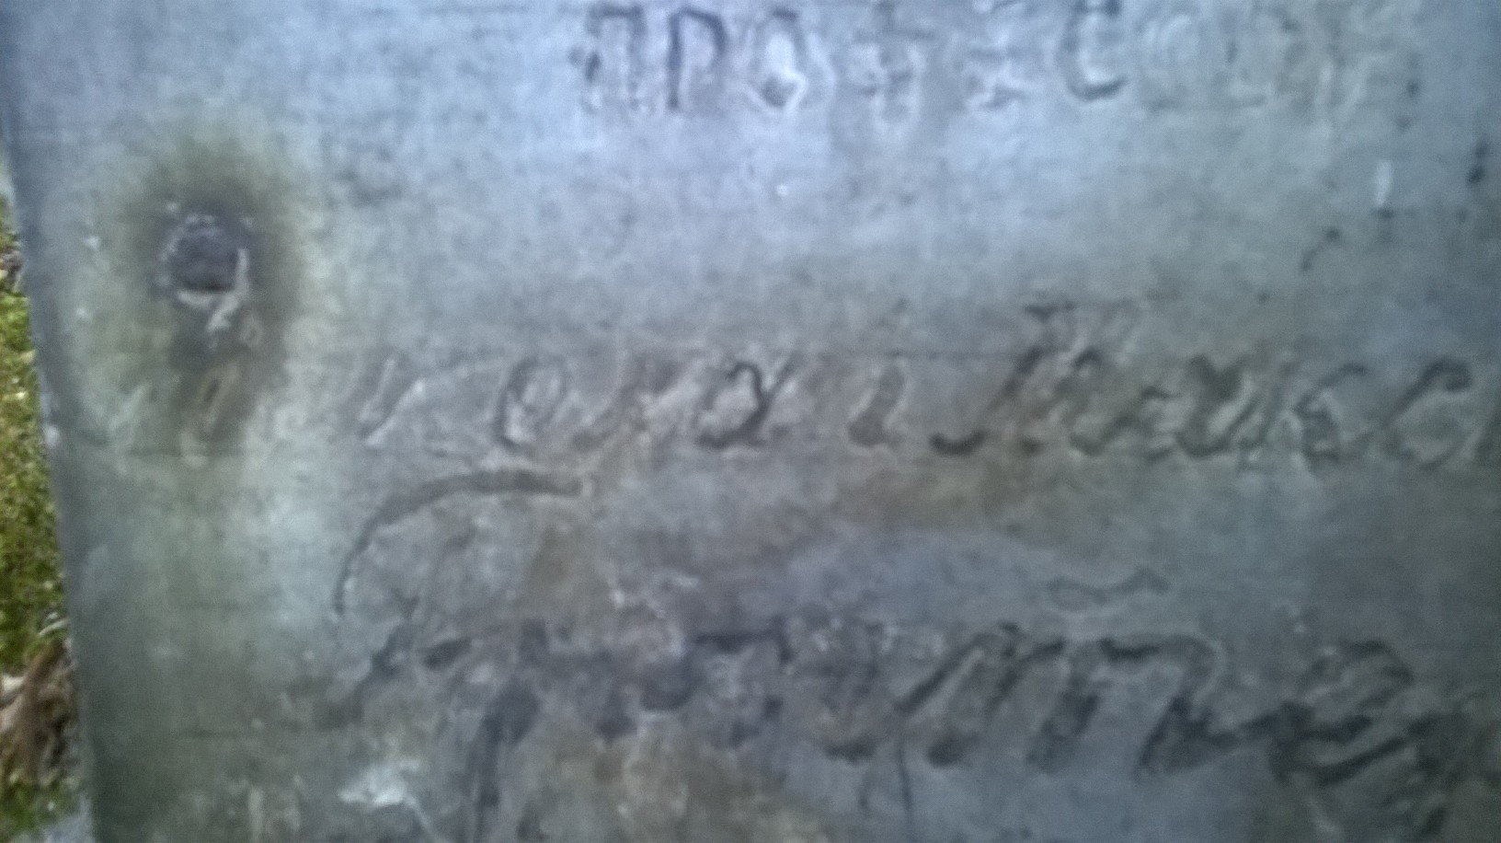

Slide 42
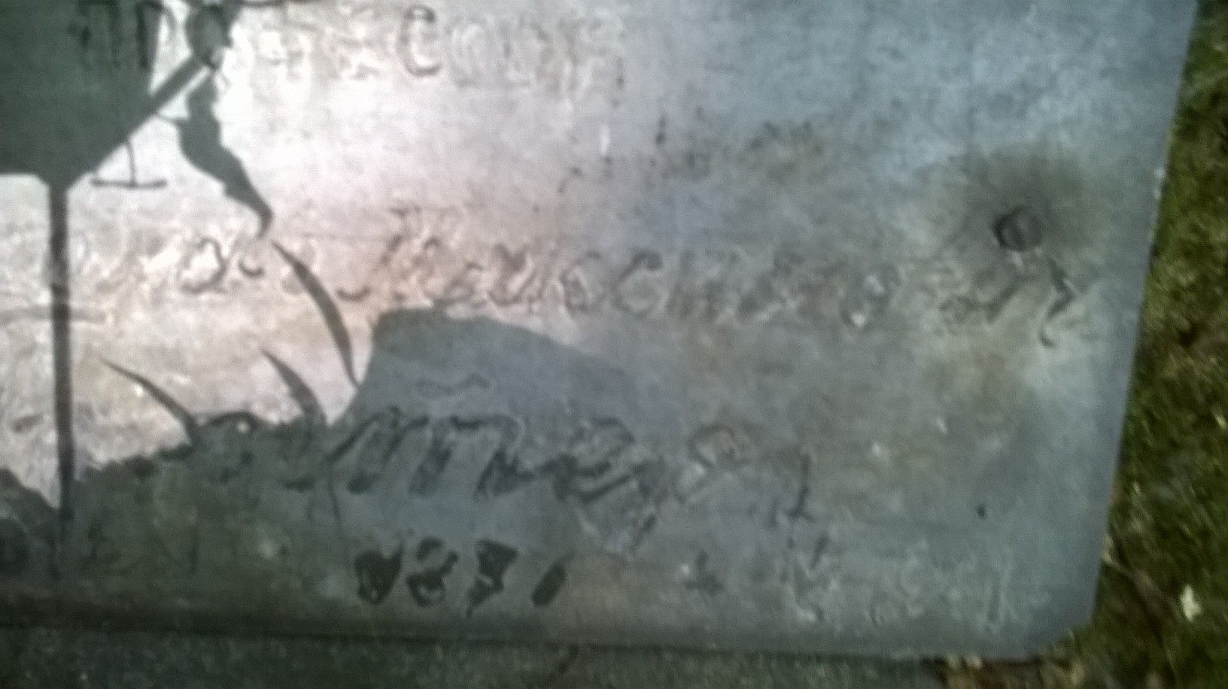

Slide 43
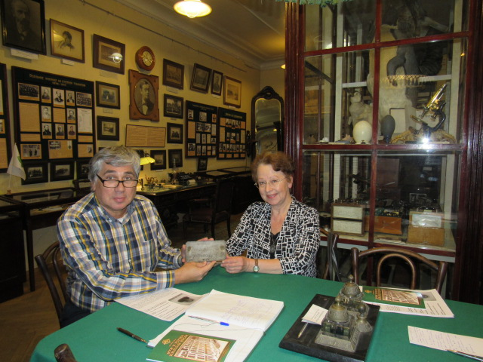
Передача надгробной таблички Гюнтера в Музей школы Карла Мая

Slide 44
Мы признательны членам Математического общества, математикам СПбГУ, Петербургского государственного университета путей сообщения и Политехнического университета, всем, кто откликнулся на нашу просьбу. Была собрана достаточная сумма и установлено достойное надгробие.

Slide 45
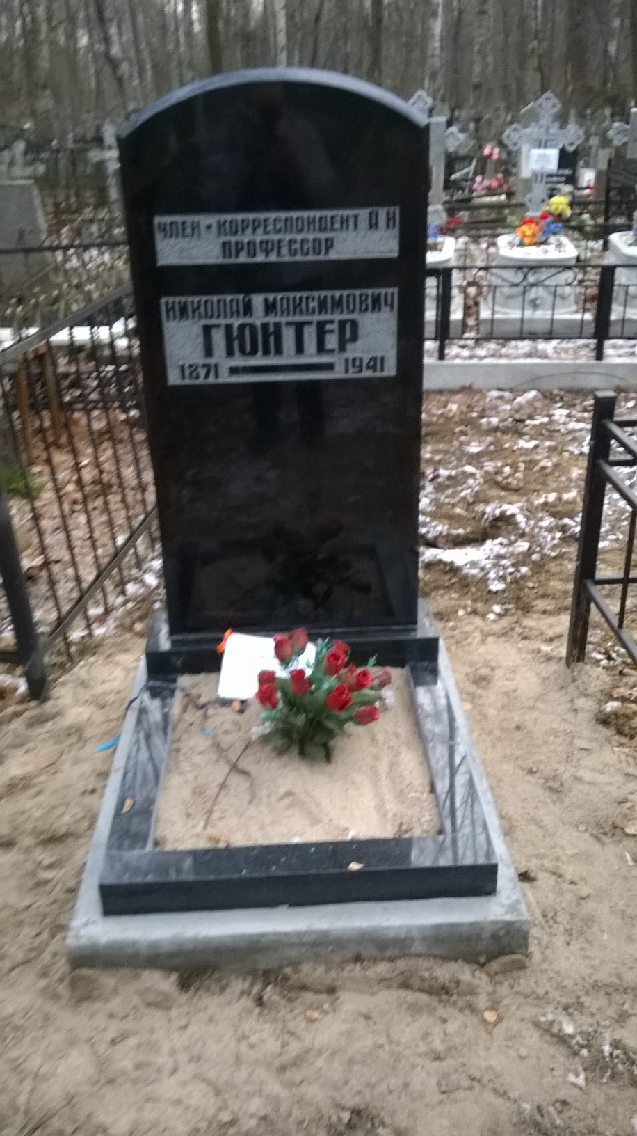
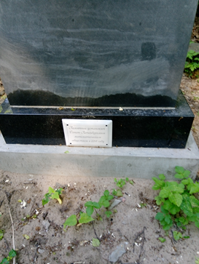

Slide 46
Благодарю за внимание

